Slide 1
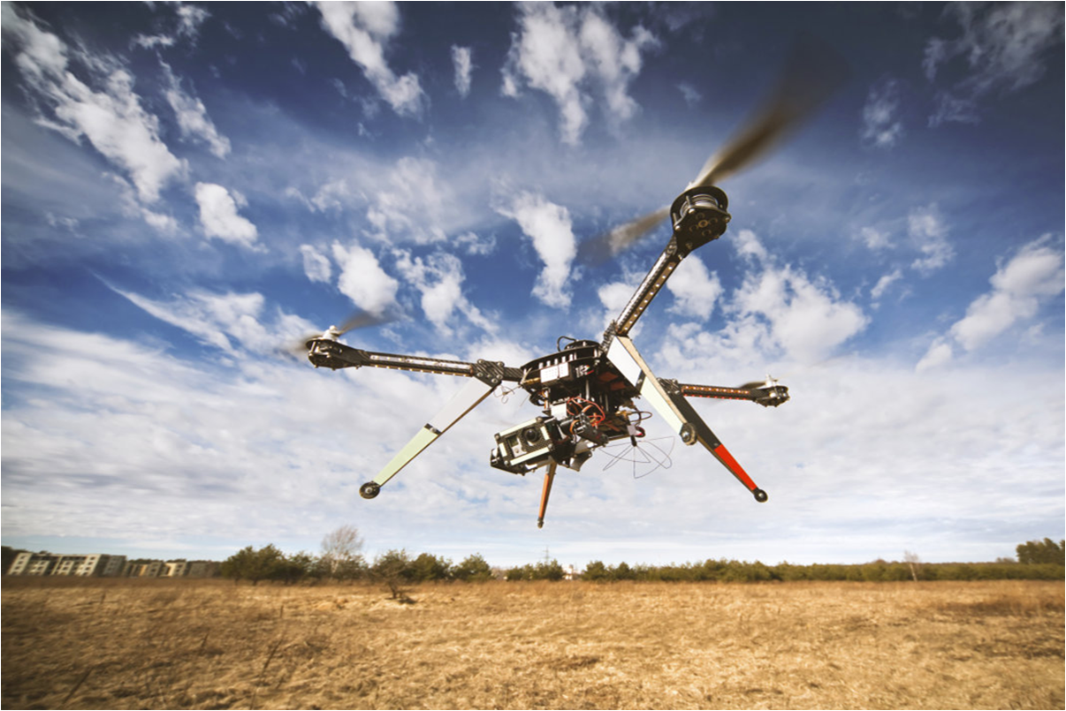



드론에 설치된 비콘을 통한
실시간 위치추적 시스템
Notes:
안녕하세요 2조 발표를 맡게 된 컴퓨터과 서민영 입니다.
저희 조는 드론에 설치된 비콘을 통한 실시간 위치추적 시스템을 제작하고 있습니다.

Slide 2


개념도
진행 상황
향후 계획
Notes:
발표 순서는 개념도 진생상황 향후계획 순으로 발표 하겠습니다.

Slide 3


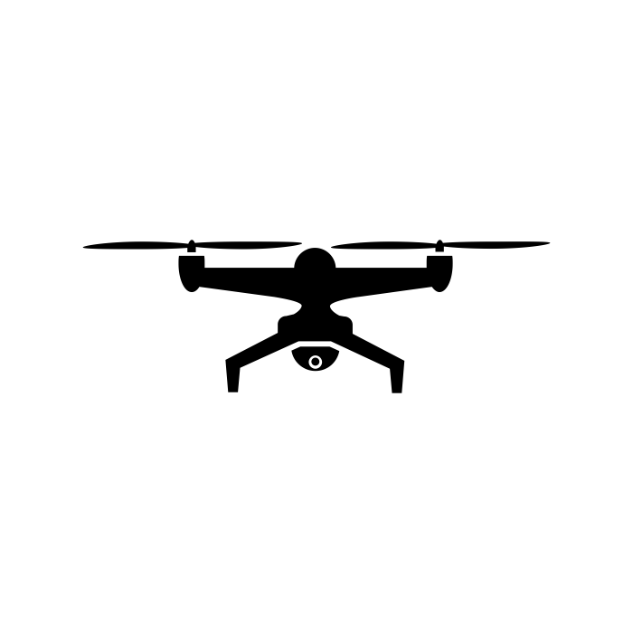


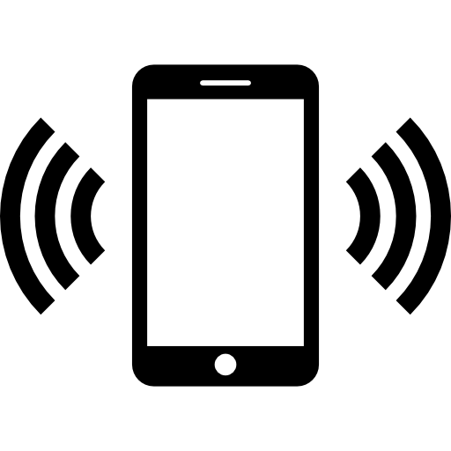

개념도1
Notes:
프로그램이 실행되는 첫번째 컨샙에 대해 설명해 드리겠습니다. 저희앱을 사용하는 사용자가 위험상황에 처하거나 혹은 사람이 직접 찾기 힘든 지역에 조난을 당했을 경우 관리자측에서 드론을 사용해 사용자를 찾게 되고, 드론에 부착된 비콘과 연결된 사용자의 앱이 자신의 위치정보를 서버로 보내면 그 정보를 토대로 사용자 위치를 파악해 구조에 도움이 되고자 하는게 저희의 첫번째 컨셉입니다.

Slide 4


개념도2
Notes:
두번째 설정으로는 사용자가 위험 지역을 가게 되면 휴대폰이 비콘과 인식이 되어 해당 지역이 위험지역이라는 것을 알람과 푸시 메세지로 확인 할수 있습니다.

Slide 5
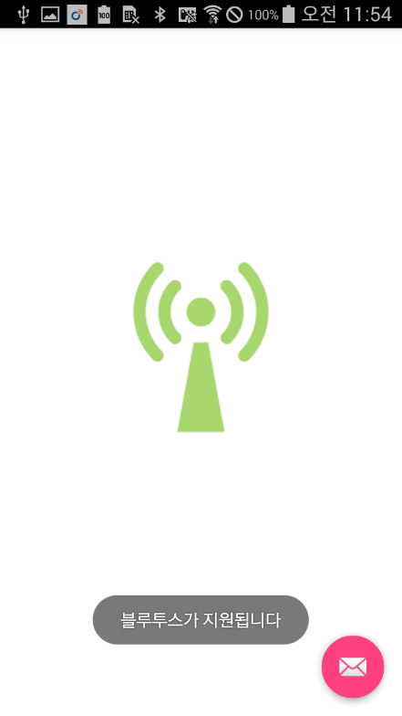
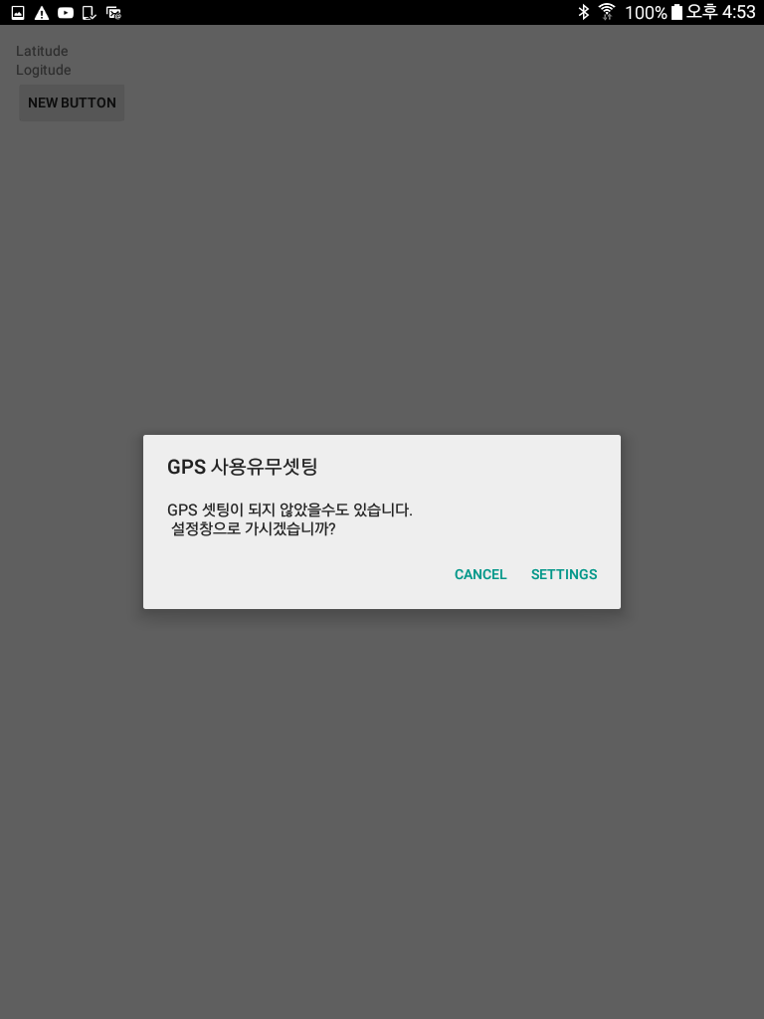
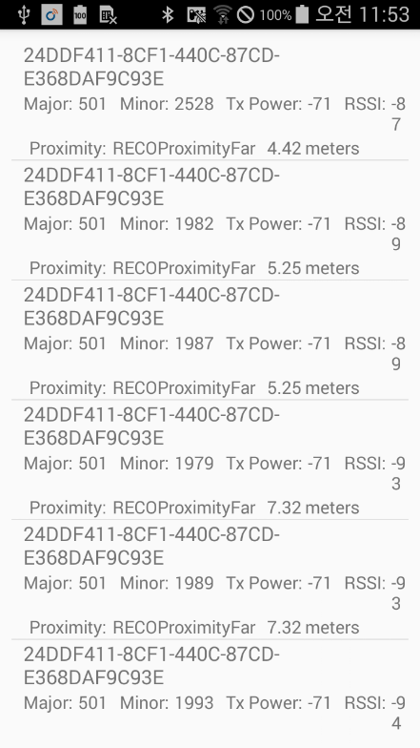
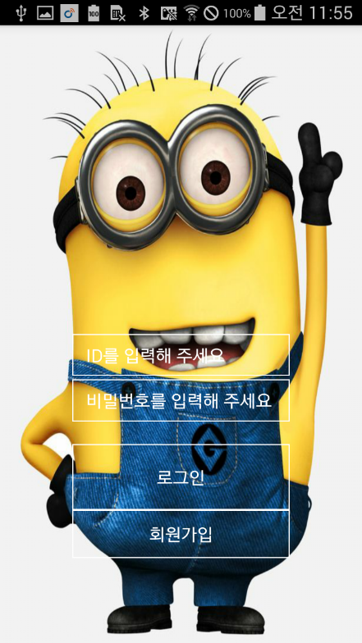
실행화면
Notes:
다음으로는 실제 어플리케이션이 실행되는 과정을 설명해 드리도록 하겠습니다.
첫번째로는 어플리케이션을 실행하면 블루 투스 연결을 설정하고 합니다. 연결이 되어 있지 않다면 화면 터치를 통해 블루투스랑 연결이 가능 합니다.
블루 투스 연결후 다음으로는 위치정보를 받기 위한 지피에스 설정을 합니다.
모든 설정이 끝나고 나면 로그인 화면으로 넘어가게 됩니다.
로그인까지 다 끝나고 나면 비콘을 연결할수 있는 화면으로 넘어가게 되어
비콘과 설정이 되면 미리 짜여진 action 을 수행하게 됩니다.

Slide 6
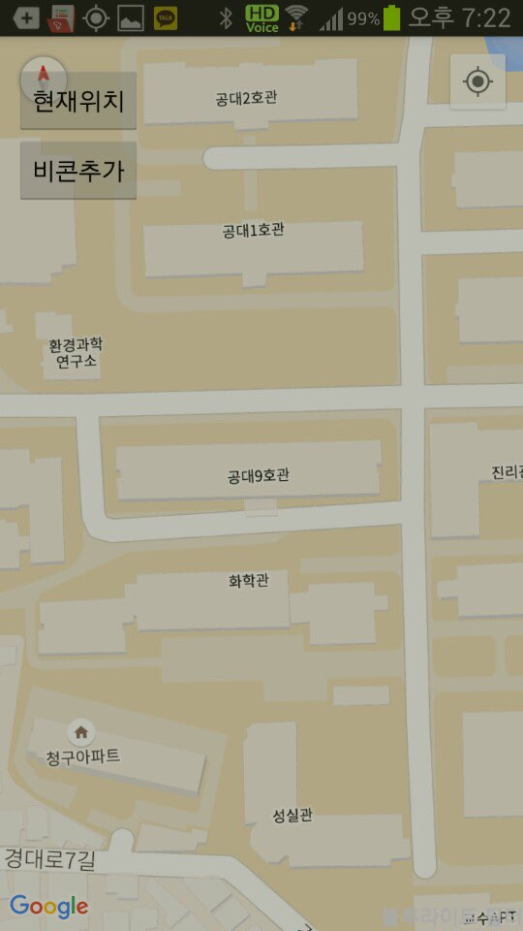
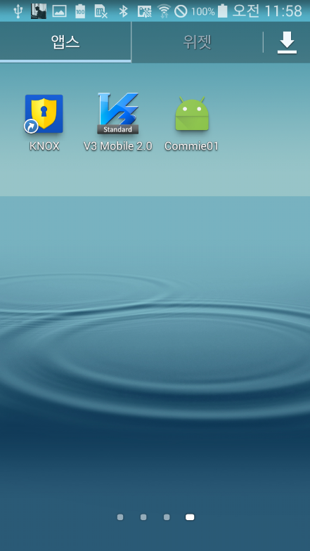
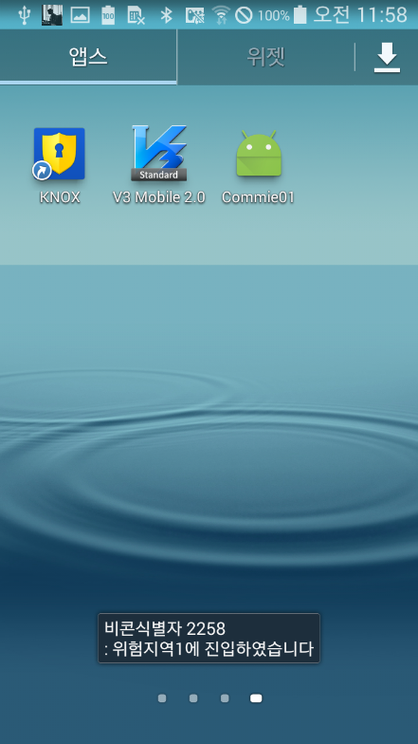
실행화면
Notes:
저희조는 또한 앱을 foreground 에서 실행 되는게 아니라 background 에서도 실행이 되도록 만들어 실제 사용에 있어 좀더 편리하게 이용할수 있게끔 만들었습니다.
해당 사진은 어플이 background 에서 실행되고 있는 도중 비콘과 연결이 되었을때 토스트 메세지를 띄어주는 화면 입니다.
마지막으로 관리자 어플리케이션 입니다. 관리자 앱에서는 드론을 날려 서버로 들어온 사용자들을 위치를 지도상에 표시할수 있으며 또한 비콘을 등록을 하여 비콘 관리도 할수 있습니다.

Slide 7



향후 계획
드론 SDK관련 연구
사용자 , 관리지App
서버 연동
UI design
Notes:
위 3가지 말하기.

Slide 8

Notes:
이상으로 발표를 마치겠습니다. 질문 있으시면 질문 해주시기 바랍니다.
감사합니다 ~~~

